Slide 1
優倒 YODO - 自動垃圾分類機
AT073200 陳紹斌
AT073172 林宇呈 AT073210 黃芊瑜 AT073214 官哲弘 AT073216 楊凱翔
AI Junkie 學員自組題
Notes:
各位好，我們是學員自組題第49組，題目為優倒自動垃圾分類機，我們的yodo是 you only dump once 的意思，組員有以下五位。

Slide 2
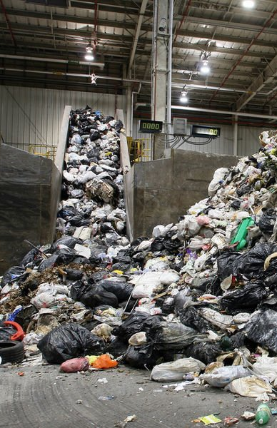


Concept
Trash is one of the most important issues we must solve within this generation. With the help of AI, we would like to achieve efficient trash-sorting right at the user end and turn trash into gold.
We want to create a real-time computer vision system to detect a recyclable held by an approaching user and grants the user access to the corresponding recycling bin.
Notes:
垃圾處理或垃圾分類一直以來都是個很重要的問題，不僅僅是在台灣或是國外，我們本次專題的目的，就是希望透過ＡＩ來解決這一個分類問題，透過建立一個電腦視覺即時分類的系統，來提高資源回收的質跟量，進一步減少後續可能的回收成本。

Slide 3
Goal
We hope this project can demonstrate a possible solution to recycle more effectively. For the scope of this project, we have set two targets and accomplished both of them:
A system that can detect at least 3 recyclable categories held by incoming people in real time video
Build a simple demo that combines our system, hardware, and several recycling bins
Notes:
而此次的專題，我們有設定兩個目標，第一個就是訓練一個能夠正確分類三種回收垃圾，分別是寶特瓶、鐵鋁罐、以及紙類與能夠識別人的model，並且能夠以real time來進行分類。第二個呢就是將訓練好的model與硬體做結合，並且以一個簡單的回收桶的方式呈現，而在這一個半月左右，我們成功的將這兩個目標都達成了。

Slide 4
Data
11200 images for training
Class | 2018 | 2019 Update 1 | 2019 Update 2 | 2019 Update 3
Person | 1113 | 6989 | 6989 | 7150
Bottle | 892 | 2391 | 4014 | 4675
Metal | 949 | 5226 | 6045 | 6050
Paper | 230 | 3791 | 4795 | 4801
Source | 拍照 | 拍照, Google, Flickr, ImageNet | 家樂福，超商 | 家樂福，超商
Issue | 哪夠啊? 太天真! | 網路上爬的大多是國外包裝，鋁箔/利樂包辨識率很差 | 寶特瓶類在某些角度和中距離會被辨識成金屬罐
/xml_collection$ grep -r “<name>Bottle</name>” * | wc -l
Notes:
首先說明一下在資料收集的狀況，我們在資料收集的階段總共經歷了三次的更新，從去年各類別的數量不足1000個，到最新版各類別的數量大致上都有5000個左右，而總共我們搜集用來訓練的圖片共有11200張。

Slide 5
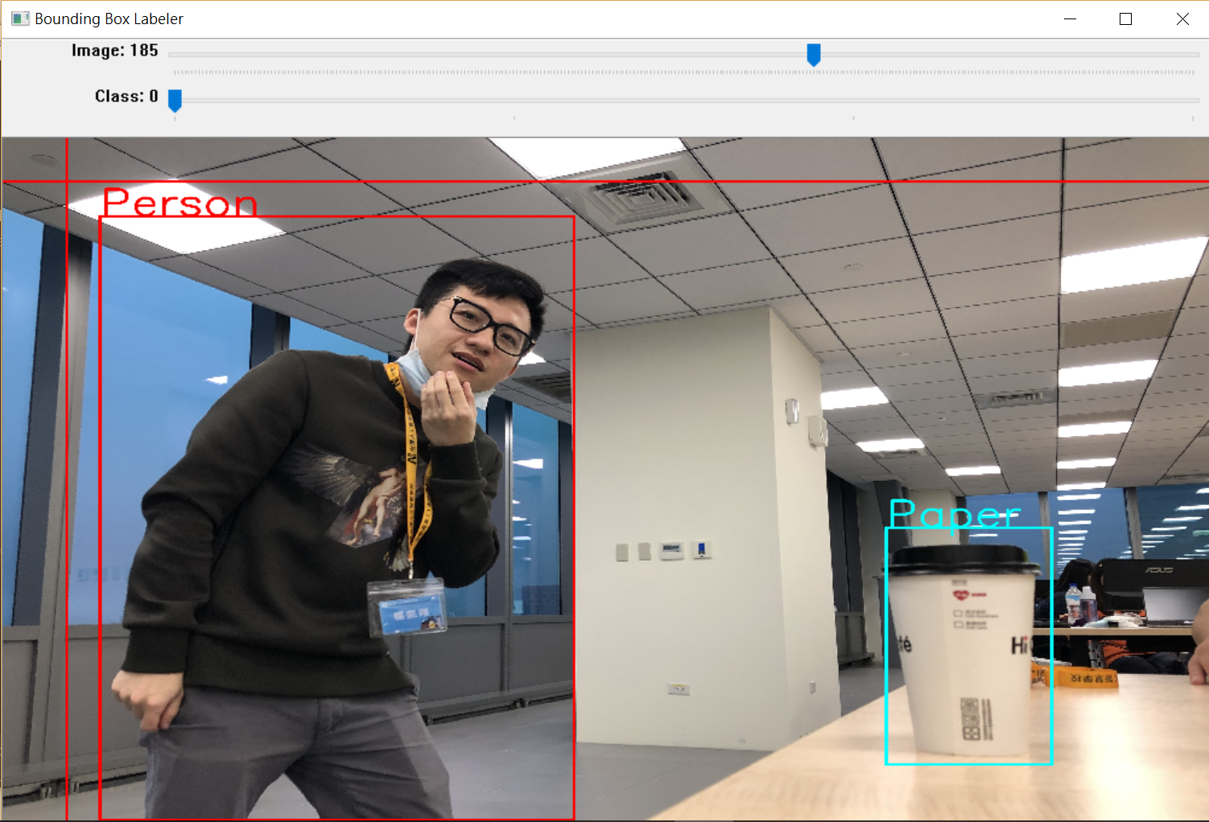
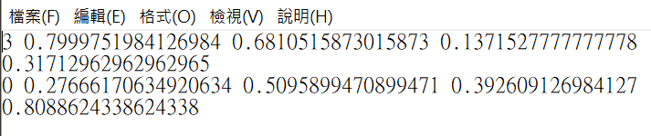
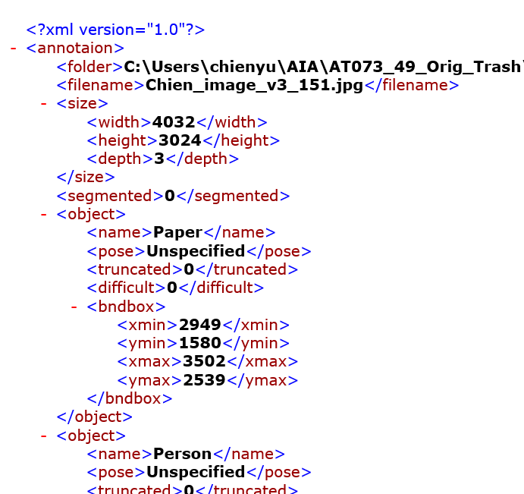
OpenLabeling Tool
https://github.com/Cartucho/OpenLabeling
BBox
XML
convert to Pickle file for training
Notes:
蒐集完圖片後就要來做preprocessing的步驟，而本次我們是使用網路上現成的labeling工具，這個工具非常容易使用，介面就如左邊的圖一樣，在完成Labeling後，這個工具就會輸出一個bounding box 的txt檔案，再透過這個工具內的另一隻程式就可以將它轉換為xml格式，也就是我們與圖片一起餵進去model的檔案。

Slide 6
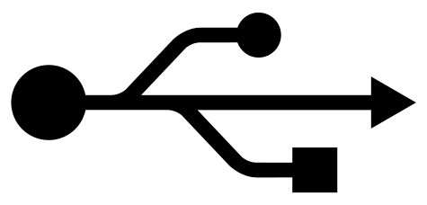
Detection Software
Yolo v2
Batch size: 30
Epoch: 40
Validation loss: ~68.87
Input size: 416 x 416
Webcam frame capture
no
no
Custom-Trained YoloV2 Object Detector
Person present?
Class Counter >= n
yes
yes
Open Cover Process
detections above threshold
command
parser.add_argument('--class_id', default=1, help='負責的類別 (0/1/2/3)')
parser.add_argument('--threshold', default=0.55, help='物件認許值 (0-1)') parser.add_argument('--open_time', default=3, help='回收桶開啟時間 (sec)') parser.add_argument('--detect_times', default=5, help=' 物件被連續辨識到次數') parser.add_argument('--human_flag', default=True, help='是否必須有人出現')
parser.add_argument('--weight_file', default='./model/trained_stage_1_0116a.h5')
To serial
Notes:
那在完成訓練之後，我們開始設計要如何利用這個model達到分類的效果，而我們是透過webcam來捕捉即時的畫面，再輸入進model做預測，model會輸出每個frame他的預測結果，那我們首先會判斷畫面中是否有出現人，因為我們不希望發生只有垃圾就開蓋的情況，那如果有人，我們就會開始去計算某個class是否連續出現，那在這邊我們設定的條件是5次，若連續出現5次，就會send一個訊號給對應的馬達。

Slide 7
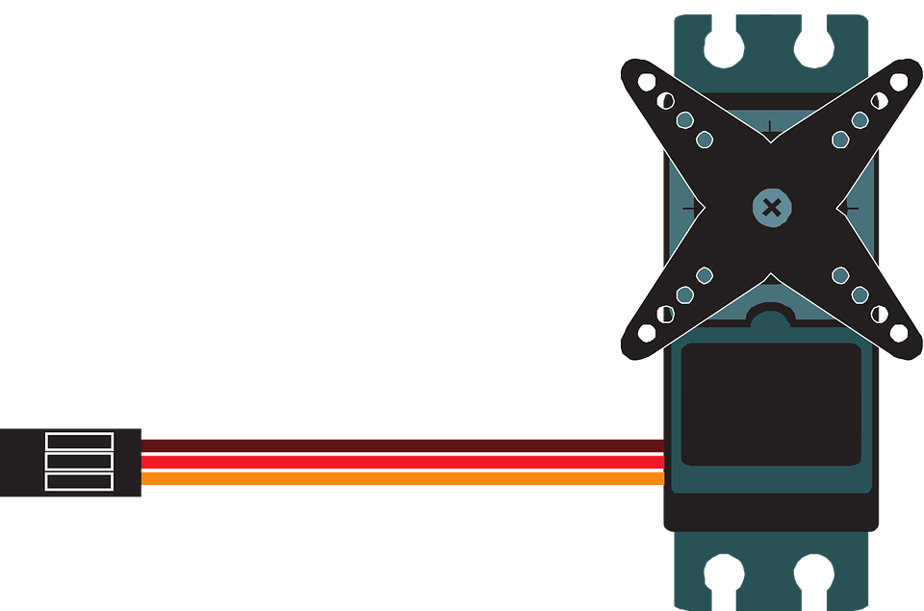
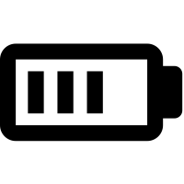

Hardware Hookup
webcam
＊GPU: Nvidia 1050Ti 2G
＊FPS: ~14
lid for bottle
lid for metal can
USB
Microcontroller
(Ti MSP432)
lid for paper
Notes:
整個硬體的架構像是這樣的，那我們這次是使用Nvidia 1050Ti 2G的 GPU來去做prediction的，而目前我們最快可以偵測的FPS大約是14左右。

Slide 8
Training Performance https://github.com/Cartucho/mAP
Mean Average Precision ：mAP
Test data
Class | Close Shot | Long Shot | Total
Person | 0 | 70 | 70
Bottle | 98 | 119 | 217
Metal | 144 | 221 | 335
Paper | 146 | 186 | 332
＊IoU threshhold: 0.5
＊score threshold: 0.6
Notes:
那接下來呢就要說明一下我們的model效果如何，而針對validation我們有另外搜集了約800張左右的image來做validation，而這些照片中我們又將它分為近距離跟遠距離的物件。

Slide 9
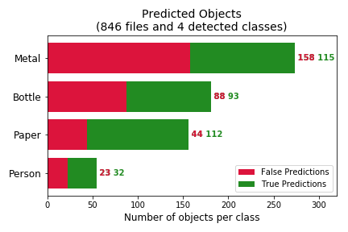
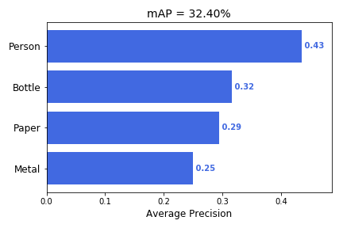
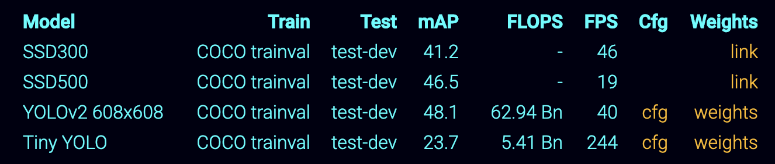
Training Performance - Overall
Mean Average Precision ：mAP
＊YODO mAP: 32.4%
＊YOLOv2 mAP: 48.1% ( Training on COCO)
Notes:
那透過我們最新的資料集訓練出來的yolo model，他的mAP大約是32.4%，而可以對照利用coco dataset訓練的Yolov2，他的mAP大約是48.1%，針對這個效果，我們推測是因為yolov2的模型對小物件的辨識，也就是我們遠距離物件的辨識原本就比較不好所導致的。那我們後續依照遠距離與近距離物件個別分析。

Slide 10
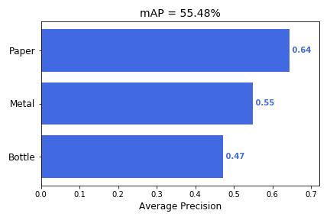
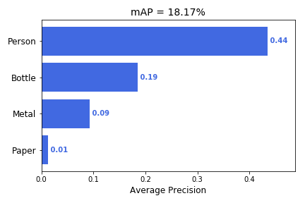
Training Performance - Overall
Mean Average Precision ：mAP
Close shot Performace
Long shot Performace
＊分開測試後呈現mAP數據可以明顯看出差異，近距離測試mAP超過50%；而在遠距離資料中，Person辨識的最佳，而實測時Person類別也是表現最好的，推測可能是因為Person資料與其他類別差異性較大緣故。
Notes:
那由這兩張圖的數據就可以明顯看出差異，其中可以觀察到幾個現象，第一個是在遠距離的辨識中Person是辨識的最好的，推測可能是因為Person資料與其他類別差異性較大緣故，另外近距離辨識中，Paper是三個類別中表現最好的，我們推測可能是Paper的資料，像是利樂包，鋁箔包跟其他類別的資料有明顯差異的的關係。

Slide 11
Training Performance - Summary
Strength
Person類別辨識非常好。
可同時偵測多個物品，並同時打開多個蓋子。
近距離物件偵測可有一定的準確度。
Weakness
遠距離物件辨識不佳。
類別之間物件型態相似(如鐵鋁罐、寶特瓶)，容易造成誤判。
Countermeasure
設定連續偵測次數閥值(counting > 5)來避免開錯回收蓋。
可以再搜集更多不同角度的資料。
或是增加多角度鏡頭以增加辨別的資訊，讓Model以voting方式做判斷。
Notes:
最後做一個總結，這次專題所訓練出來的model在於人的辨識是相當好的，而且也可以同時偵測多個物件，但在辨識時可能會因為物件距離的關係而影響辨識，另外型態相似的物件會有誤判的情況。那我們在經過討論後我們認為，透過設定連續偵測次數的threshold來避免因為判別錯誤而導致開錯蓋的狀況，或是增加多角度的鏡頭以增加辨識的資訊，讓model可以以voting的方式來做判斷。

Slide 12
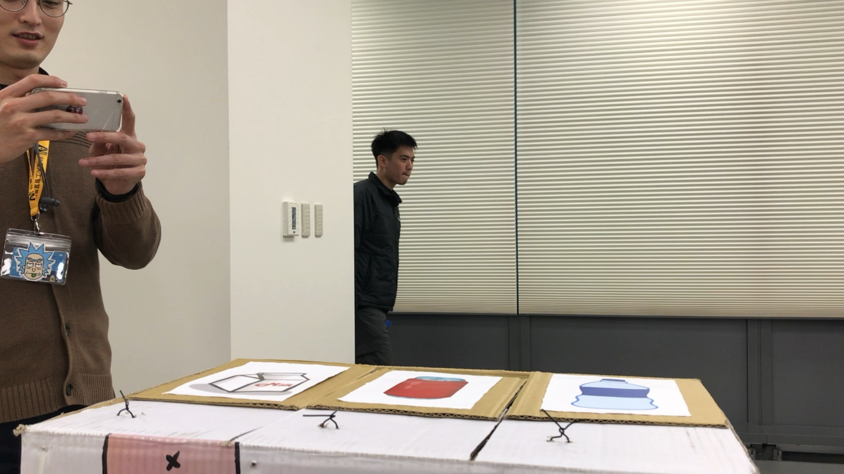
Demo time (live demo & video)

Slide 13
Future Prospects
準確度隨著資料增加而提升，可以嘗試增加更多型態的資料近一步提升模型的辨識準確度。
在現行的模型下，透過調整連續偵測閥值次數以及增加鏡頭數量來提升辨識結果的準確度。
調整物件識別的方式，改由使用者投入或放置在偵測區域後再進行分類，減少模型複雜度以及準確度。
連接資料庫搜集使用者垃圾數據，近一步分析應用。
Notes:
那在未來，我們對於這個專題整理了幾點建議以及方向，希望可以透過增加訓練影像的質跟量來進一步訓練模型，或是透過調整連續偵測次數、增加鏡頭，又或者是改變辨識方式等可能都是一個提昇準確度不錯的方式。

Slide 14
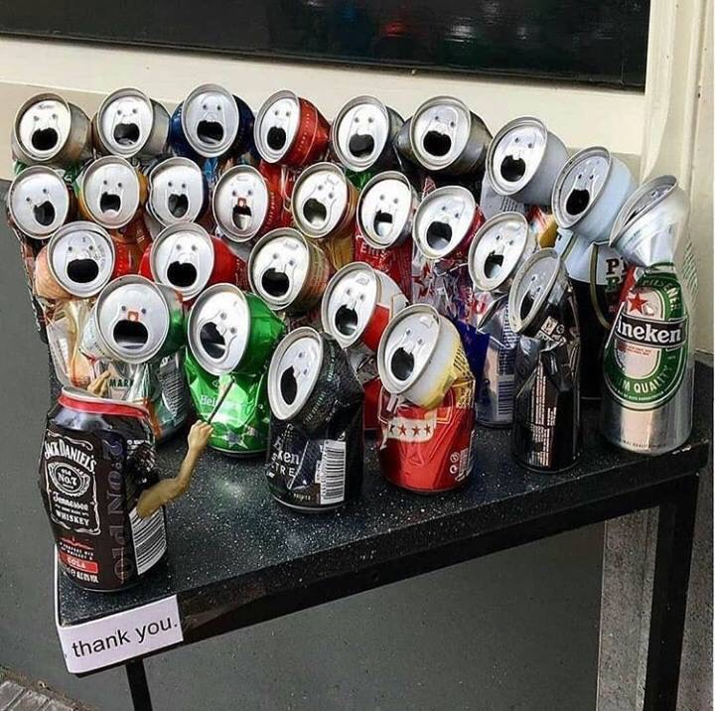
Thank you for your attention!!
Notes:
那以上就是我們本次的報告，謝謝學校所提供的資源以及助教的協助，如果對於我們專題有興趣的也可以之後與我們討論！謝謝各位！。

